Slide 1
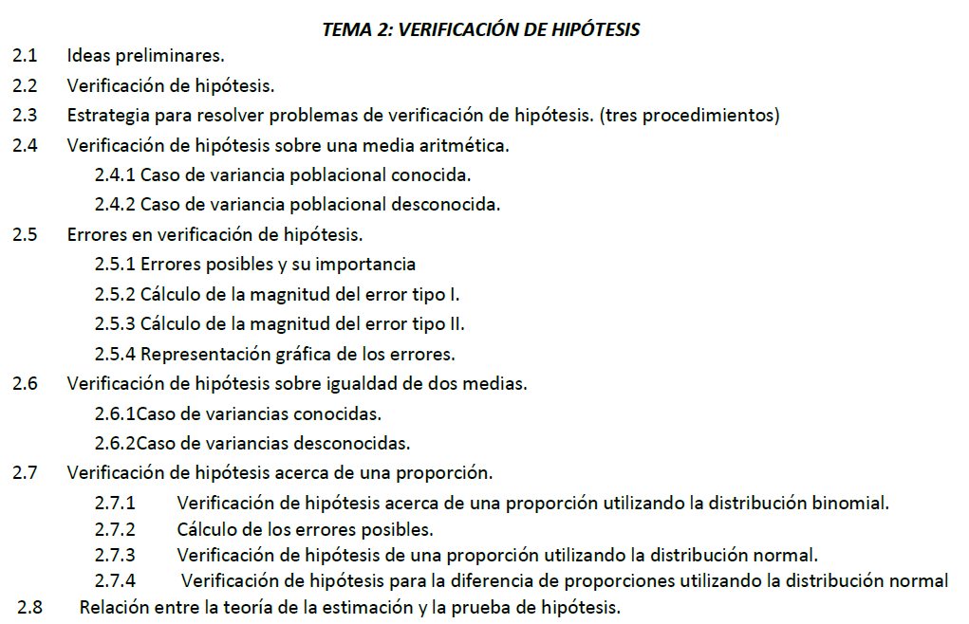
Dr. Carlomagno Araya Alpízar
Catedrático en Estadística

Slide 2
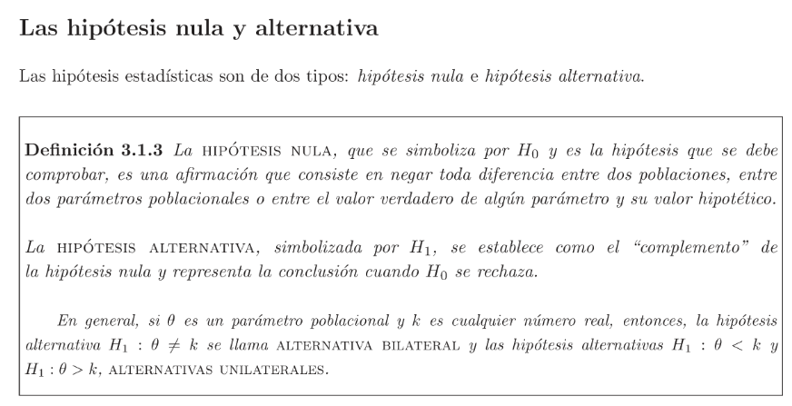
Dentro de la inferencia estadística, un contraste de hipótesis (también denominado test de hipótesis o prueba de significación) es un procedimiento para juzgar si una propiedad que se supone en una población estadística es compatible con lo observado en una muestra de dicha población.

Slide 3
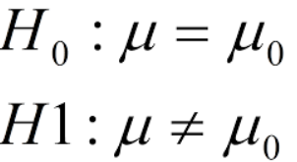
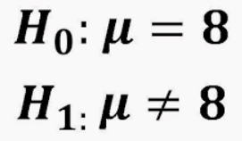
Estrategia para resolver problemas de pruebas de hipótesis.
(Valor calculado, Regla de decisión, P value)
1. Establecimiento de la hipótesis nula ($H_{0}$ ) y de la hipótesis alternativa ($H_{1}$ )
El planteamiento de las hipótesis debe hacerlo el investigador con base en la información disponible acerca de la situación investigada.
La hipótesis nula ($H_{0}$ ) corresponde en general a la ausencia de cambios en el comportamiento de la variable que se investiga.
Para evitar actuar arbitrariamente y con base en el conocimiento del problema y en la experiencia, se fija a priori el nivel de probabilidad a partir de cual rechazamos $H_{0}$.
Esta probabilidad la llamamos nivel de significancia alfa ( $α$ ) y se interpreta como la probabilidad más alta y previamente fijada de rechazar $H_{0}$ siendo cierta.

Slide 4
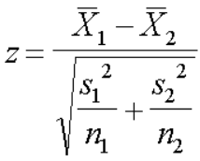
2. Observación de una muestra o hacer un experimento
Con el propósito de obtener la información necesaria para hacer la prueba, es necesario observar una muestra o hacer experimentación sobre la población estudiada.
3. Cálculo del estadístico de prueba o probabilidad del valor muestral observado

Slide 5
4. Fijación de un criterio de decisión
Dada la hipótesis, se busca el valor crítico obtenido de la distribución de probabilidad correspondiente.
5. Decisión acerca de la hipótesis
Con base en los criterios ya expuestos se decide si la hipótesis nula se rechaza, si no se rechaza o si se recomienda hacer mayor acopio de información.
$$\left|Z_{c}\right|>\left|Z_{T}\right|$$
Rechazar la hipótesis nula, $H_{0}$
$$α>α_{sig.}$$
6. Conclusión acerca del problema en estudio
Según sea la decisión acerca de la hipótesis, deben deducirse las conclusiones correspondientes sobre la situación estudiada.

Slide 6
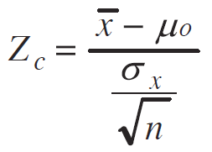
Prueba de hipótesis sobre una media aritmética
Caso de variancia poblacional conocida

Slide 7
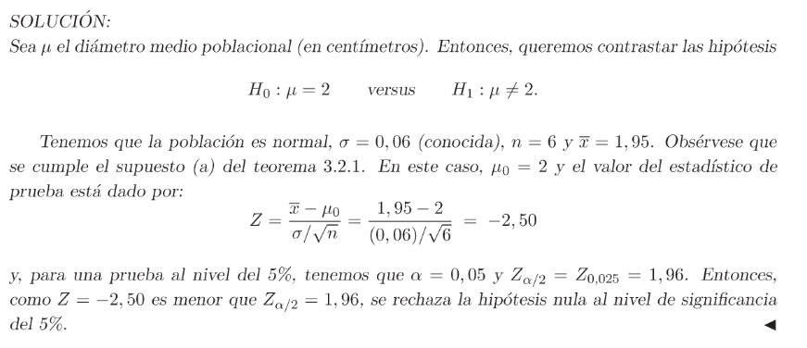

Slide 10
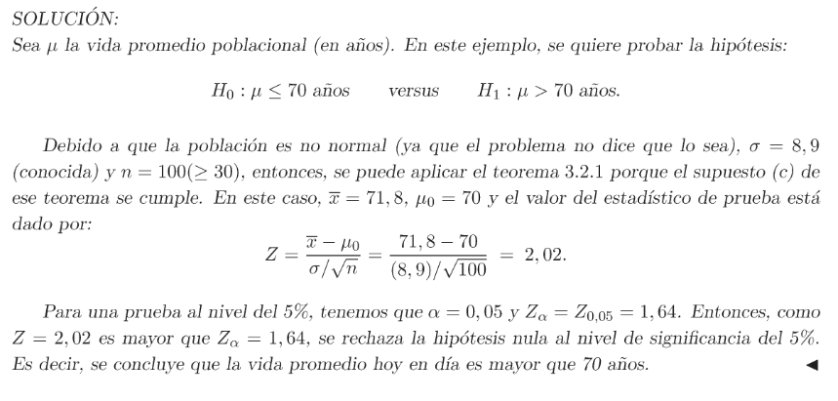

Slide 11
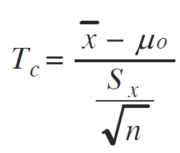
Caso de variancia poblacional desconocida

Slide 12
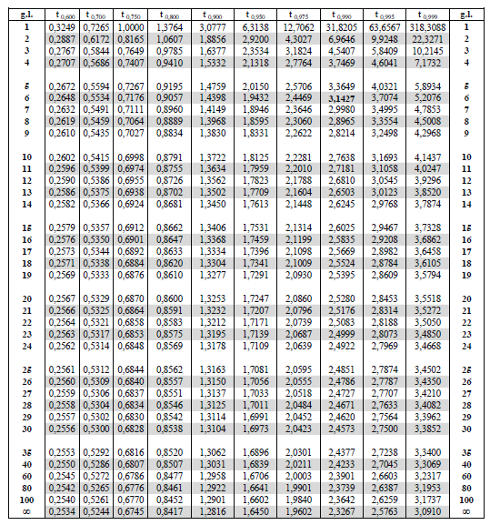
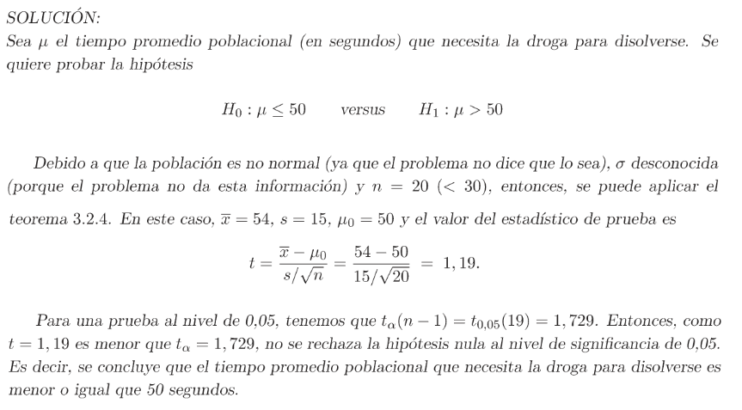

Slide 14
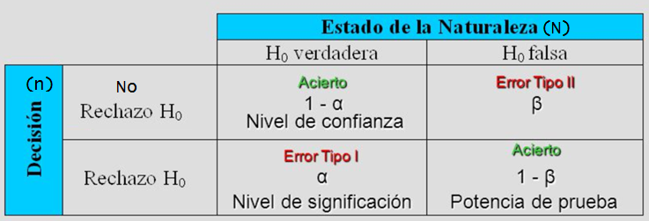
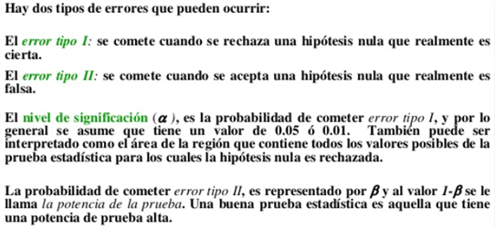
Errores en pruebas de hipótesis

Slide 15
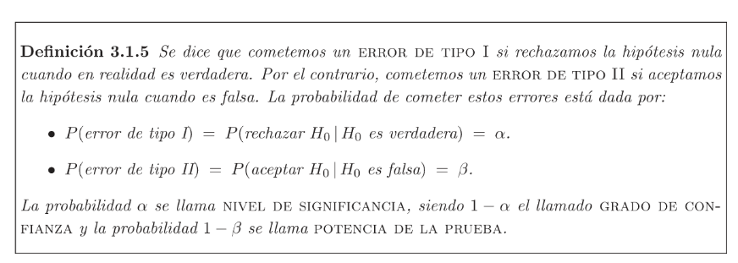

Slide 16
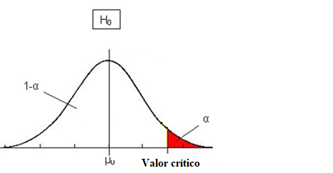
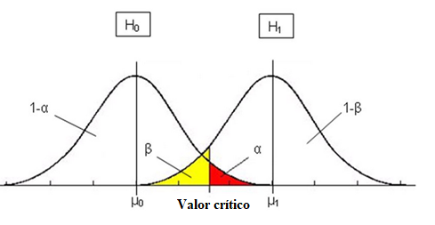
Cálculo de la magnitud del error tipo I

Slide 17
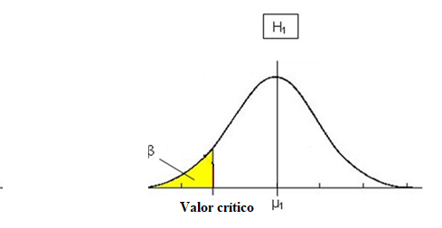
Cálculo de la magnitud del error tipo II

Slide 19
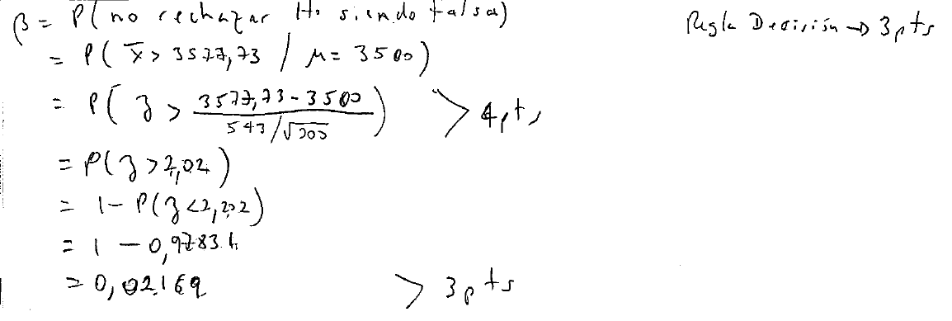

Slide 21
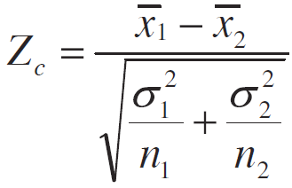
Prueba de hipótesis sobre igualdad de dos medias
Las pruebas de dos muestras se utilizan para decidir si las medias de dos poblaciones son iguales. Se requieren dos muestras independientes, una de cada una de las dos poblaciones.
Caso de variancias conocidas

Slide 23
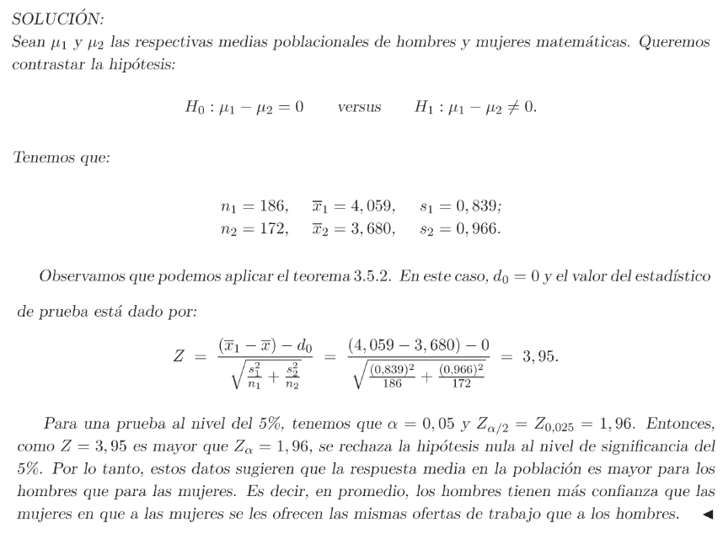

Slide 25
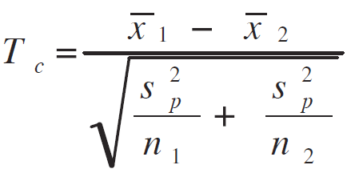
Caso de variancias desconocidas

Slide 26
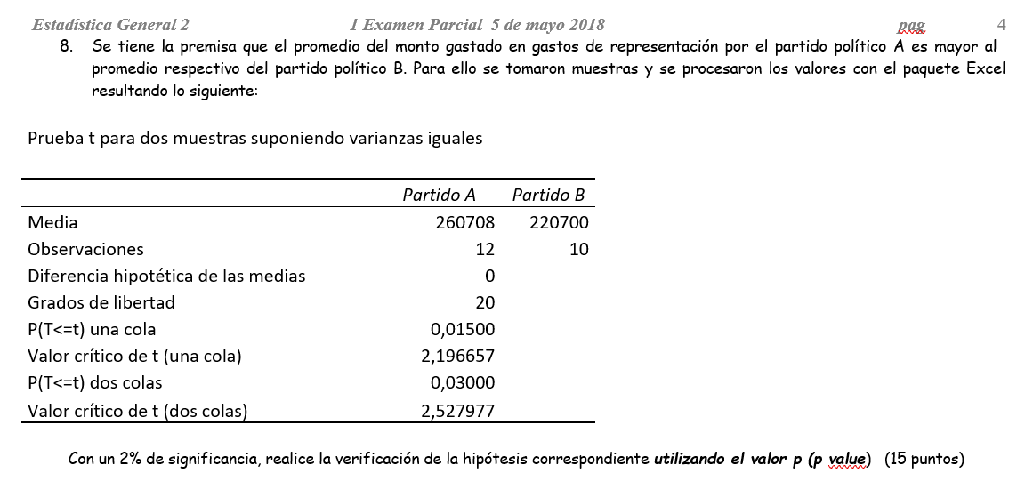

Slide 29
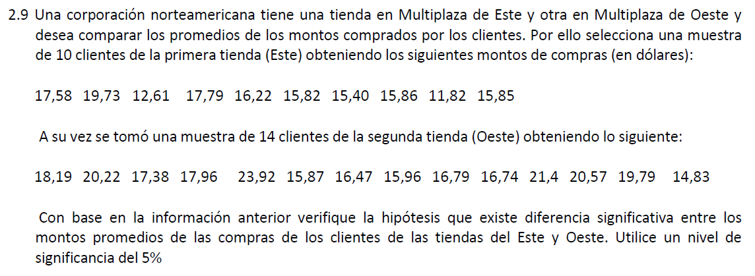
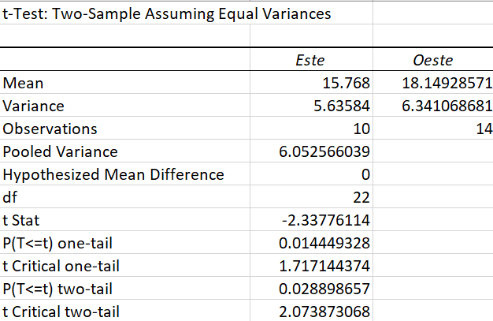

Slide 30
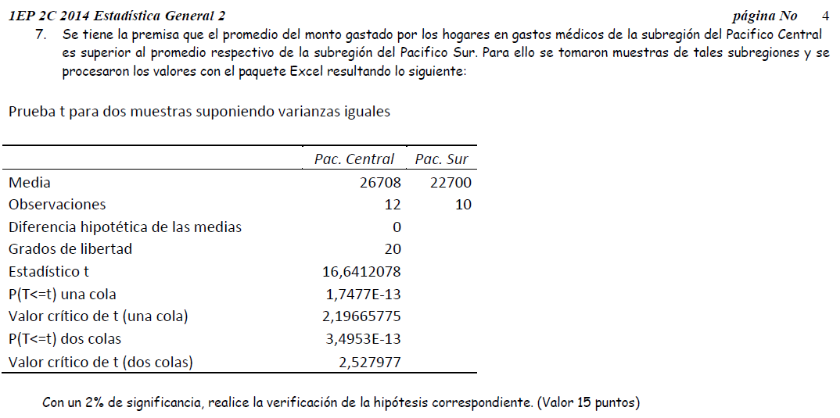

Slide 31
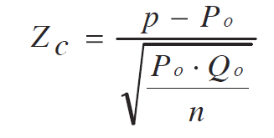
Prueba de hipótesis acerca de una proporción
Cuando el objetivo del muestreo es evaluar la validez de una afirmación con respecto a la proporción de una población, es adecuado utilizar una prueba de una muestra. La metodología de prueba depende de si el número de observaciones de la muestra es grande o pequeño.
Prueba de hipótesis de una proporción utilizando la distribución normal ($n>30$)

Slide 32
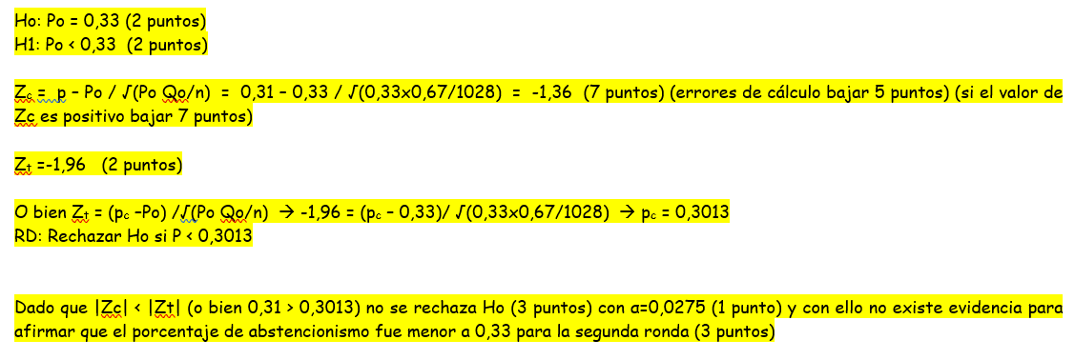

Slide 34
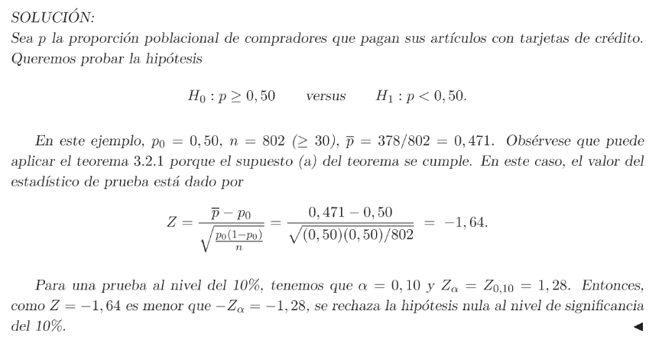

Slide 36
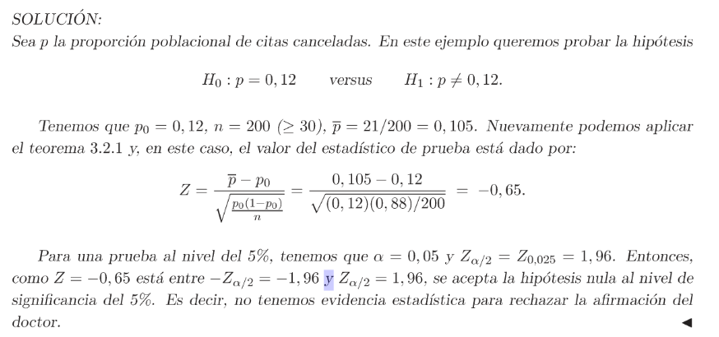

Slide 37
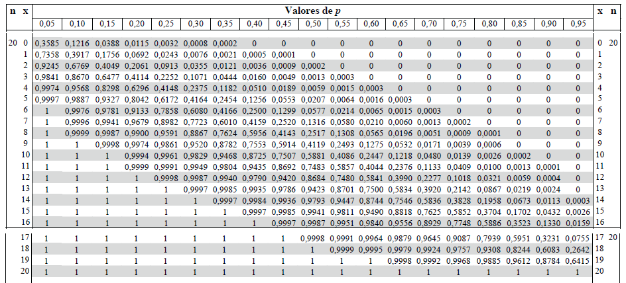
Prueba de hipótesis acerca de una proporción utilizando la distribución binomial

Slide 38
Un estudio afirmó que 0.60 de los agricultores de Guanacaste, han tenido pérdidas en sus cultivos en presente año debido a la disminución de las lluvias. Suponga que dicho porcentaje ha disminuido. Según una muestra aleatoria de 11 agricultores seleccionada en agosto 2019, 4 de ellos que estimaban perdidas por las escases de lluvias. Con un nivel de significancia del 5%, realice la prueba de hipótesis correspondiente para verificar que el porcentaje citado se disminuyó.

Slide 39
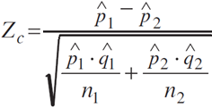
Verificación de hipótesis para la diferencia de proporciones utilizando la distribución normal
El objetivo de una prueba de dos muestras es determinar si las dos muestras independientes fueron tomadas de dos poblaciones, las cuales presentan la misma proporción de elementos con determinada característica.
El valor estadístico de prueba (diferencia relativa) es comparado con un valor tabular de la distribución normal, a fin de decidir si H0 es aceptada o rechazada.

Slide 40
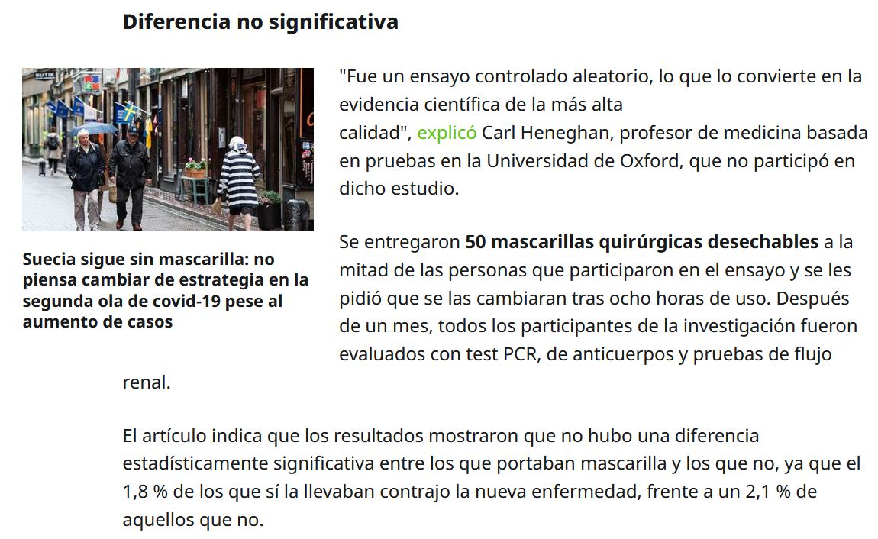

Slide 41
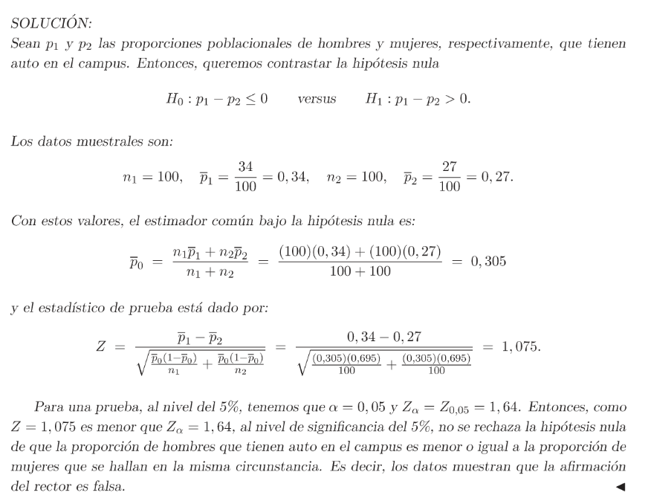

Slide 44
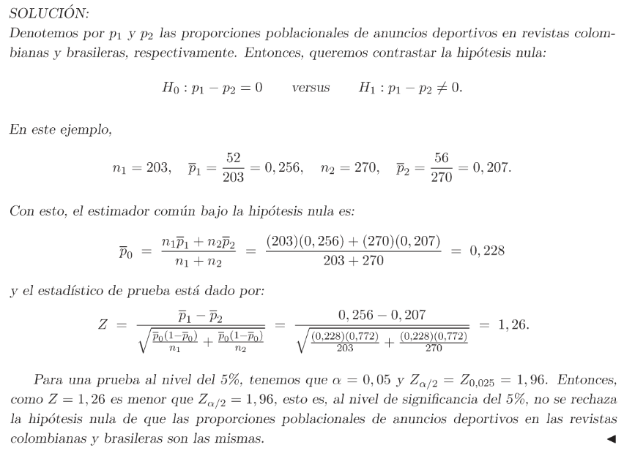

Slide 45
Relación entre la teoría de la estimación y la prueba de hipótesis
La estimación de parámetros consiste en asignar un valor concreto al parámetro o parámetros que caracterizan la distribución de probabilidad de la población. Cuando se estima un parámetro poblacional, aunque el estimador que se utiliza posea todas las propiedades deseables, se comete un error de estimación que es la diferencia entre la estimación y el verdadero valor del parámetro
Los métodos de contraste de hipótesis tienen como objetivo comprobar si determinado supuesto referido a un parámetro poblacional, es compatible con la evidencia empírica contenida en la muestra.
.

